Slide 1
ATTIVITA’ DI GESU’ IN GALILEA 2
MATTEO IV, 13-25, VIII, 14.17, XII, 1-21
MARCO !, 14-31. 35.45
LUCA 4, 14-44, V 1-39, VI, 1-11.17-19

Slide 2
Nazaret
Cafarnao = villaggio di Naun
Mare di Galilea = regione circoscritta

Slide 3
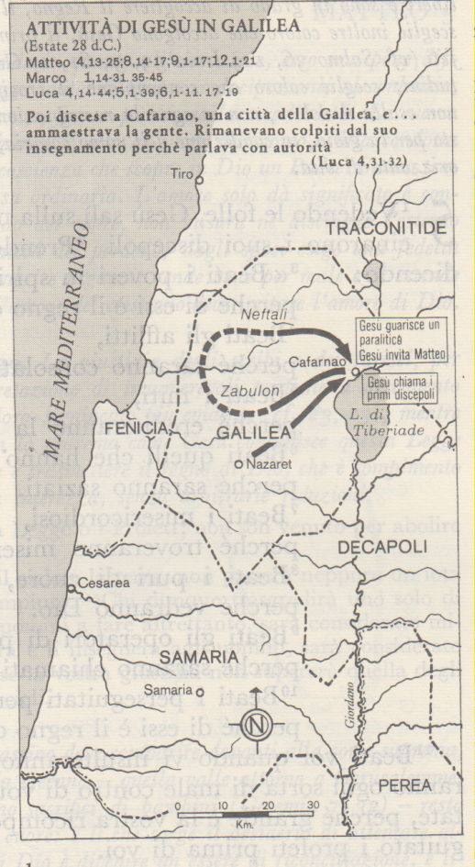
Estate 28 d. Cr.

Slide 4
Veduta della moderna Nazaret

Slide 5
Nazaret. Il monte del precipizio

Slide 6
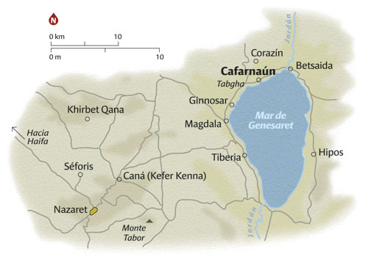

Slide 7
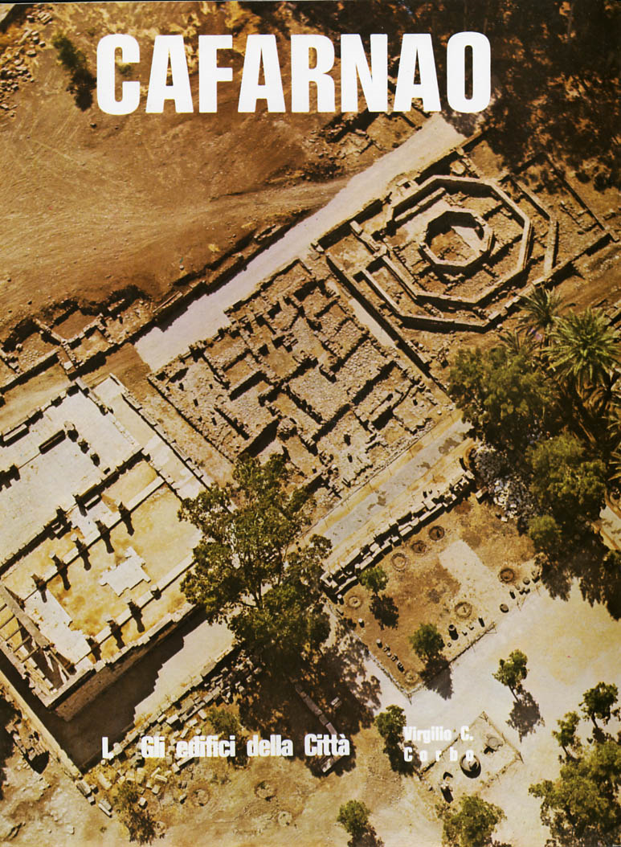
Cafarnao, dall’alto, sinagoga e casa di San Pietro

Slide 8
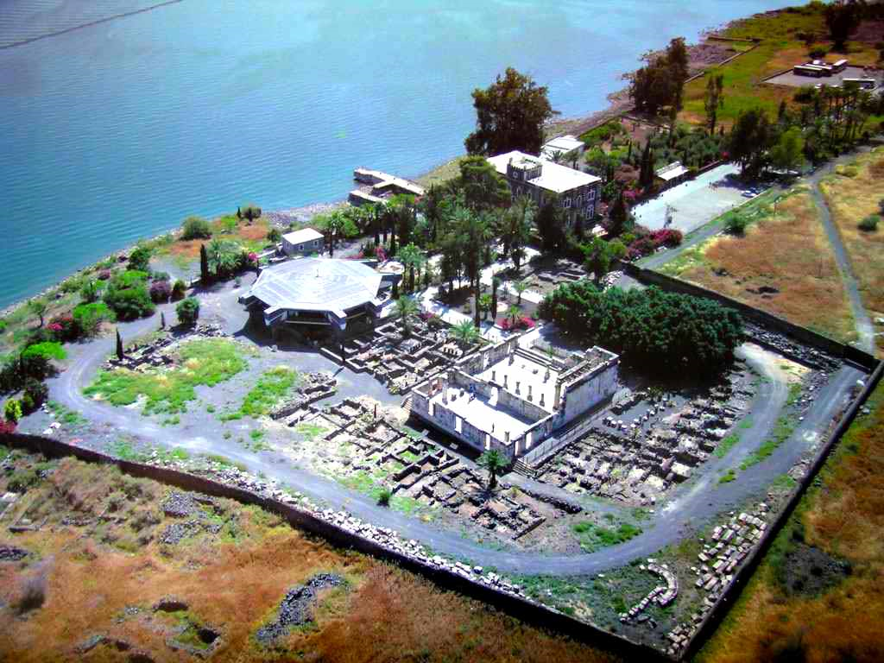

Slide 9
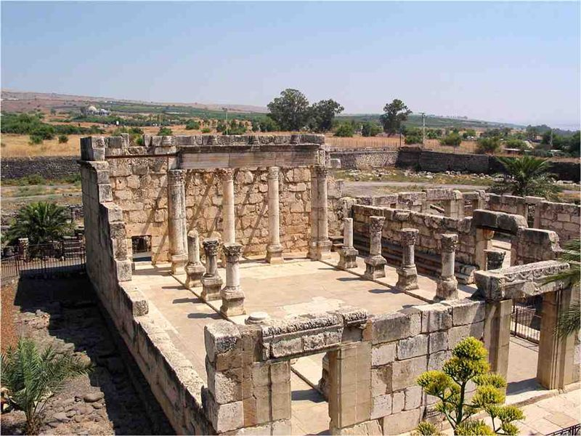

Slide 10
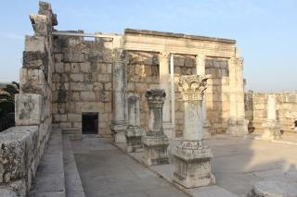

Slide 11
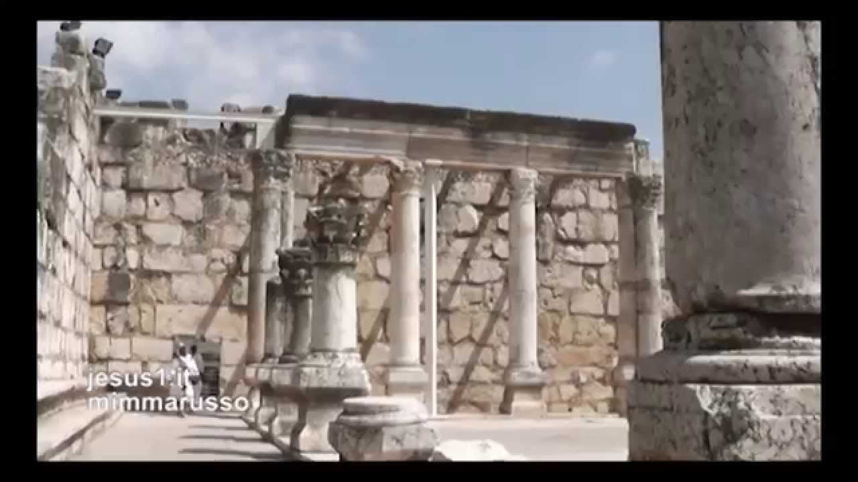

Slide 12
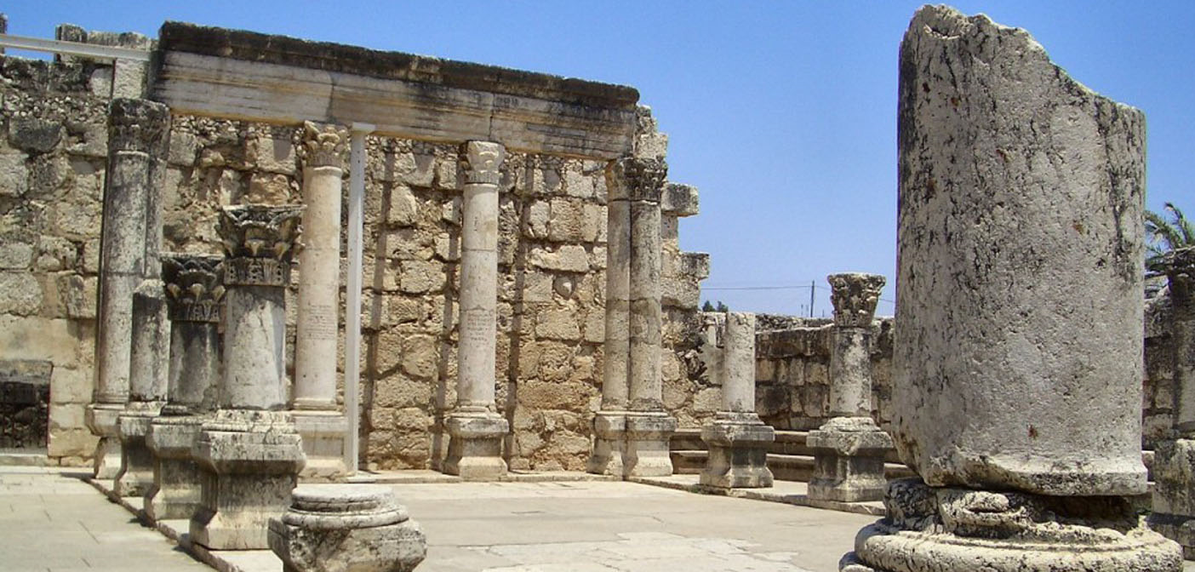

Slide 13
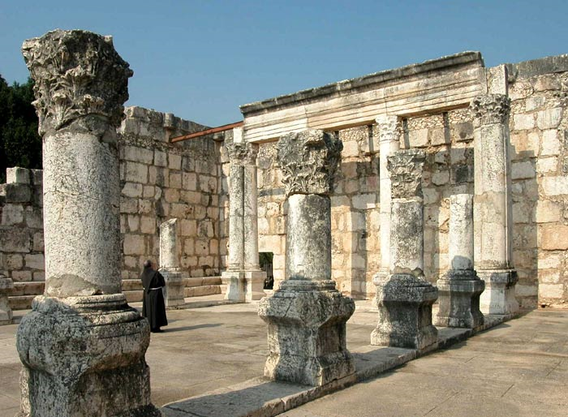

Slide 14
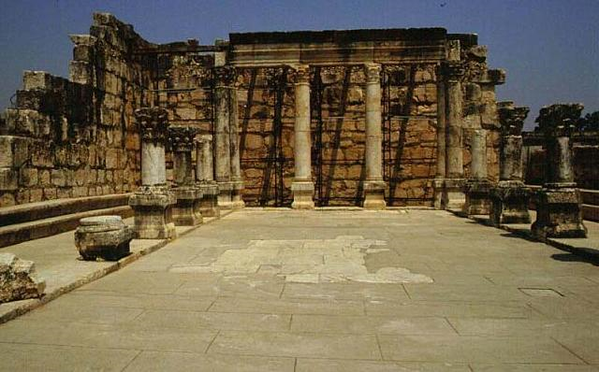

Slide 15
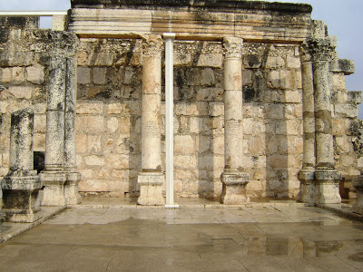

Slide 16
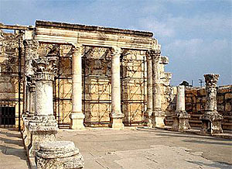

Slide 17
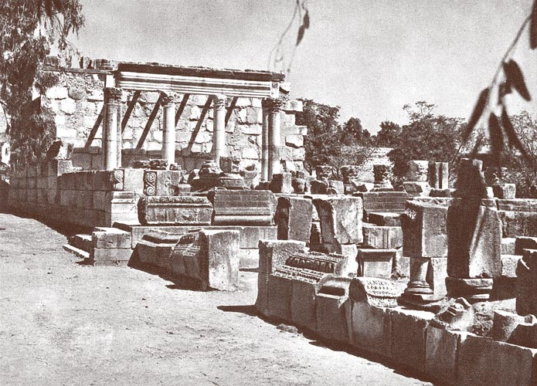

Slide 18
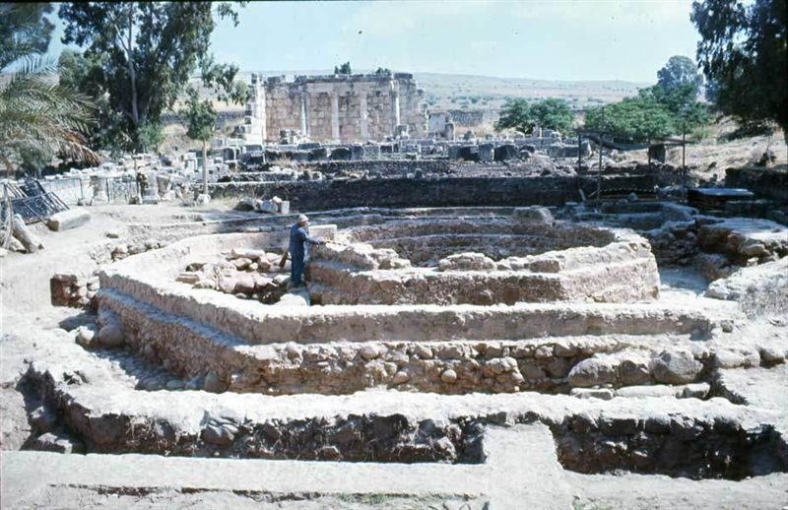
Cafarnao, scavi sulla casa di San Pietro . La chiesa esagonale

Slide 30
La casa di Pietro.

Slide 31
Lago di Tiberiade

Slide 39
Il Giordano esce dal lago di Tiberiade

